Slide 1

МБОУ «Актанышская средняя общеобразовательная школа №2
с углубленным изучением отдельных предметов»
Актанышского муниципального района Республики Татарстан
Ученическое
самоуправление
2019 год.

Slide 2

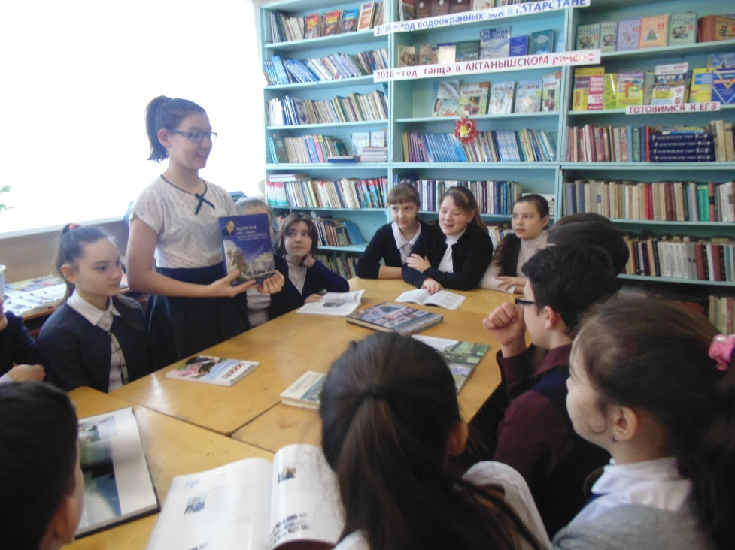
Ученическое самоуправление - форма организации жизнедеятельности коллектива учащихся, обеспечивающая развитие их самостоятельности в принятии и реализации решений для достижения общественно значимых целей.

Slide 3
Президент
Хафизова Зиля
ОППН
Галимов Айваз
ЮИД Муталлапов Ленар
МИНИСТР ТРУДА И СПОРТА Салимов Искандер
ОТРЯД ЮНЫХ ЭКОЛОГОВ
Гафарова Эндже
МИНИСТР ПРАВОПОРЯДКА Давлетбаев Искандер
МИНИСТР ОБРАЗОВАНИЯ Шакурова Камила
ОТРЯД ВОЛОНТЕРОВ
Абударова Зиля
МИНИСТР ПО ИСКУССТВУ Яппарова Сююмбика
ОТРЯД ЮНЫХ ПОЖАРНЫХ
Гарипов Минневадис
МИНИСТР МЕДИА Рашитов Захир

Slide 4


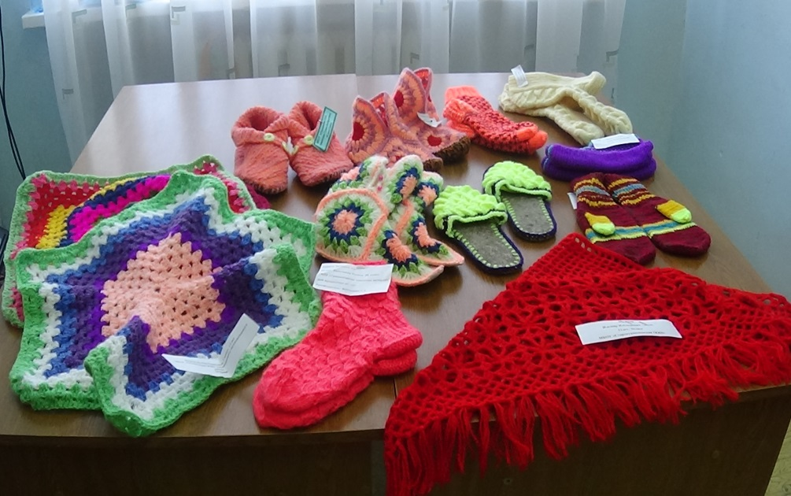
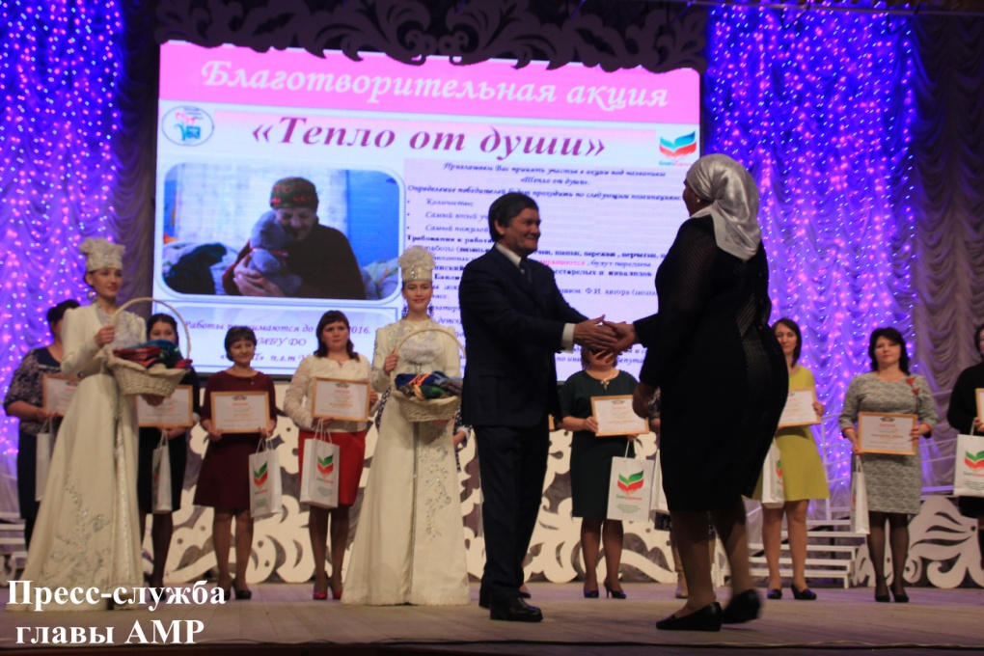
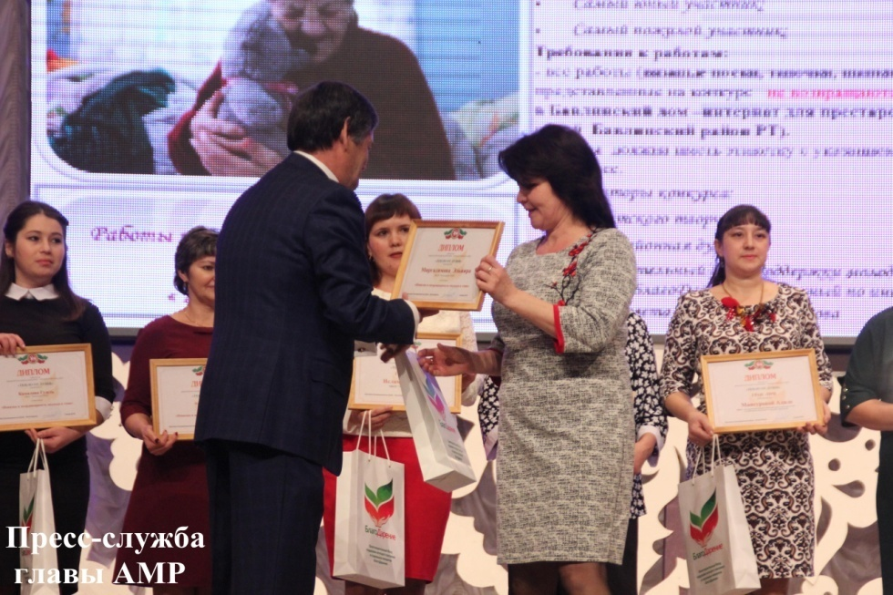

Slide 5

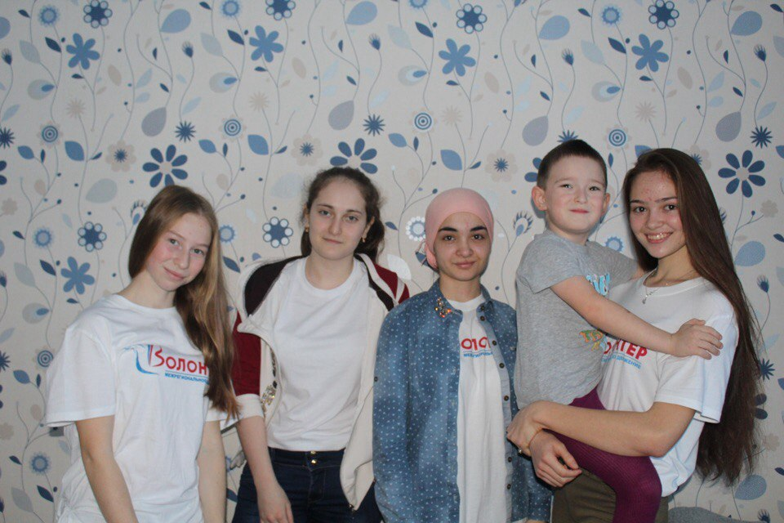
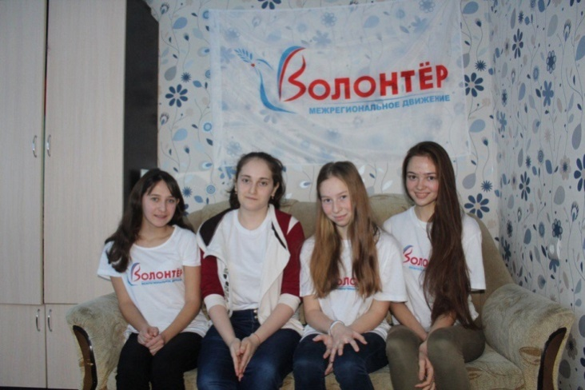
Акция «Подари улыбку»
18 декабря наши ребята навестили Гульнару.

Slide 6
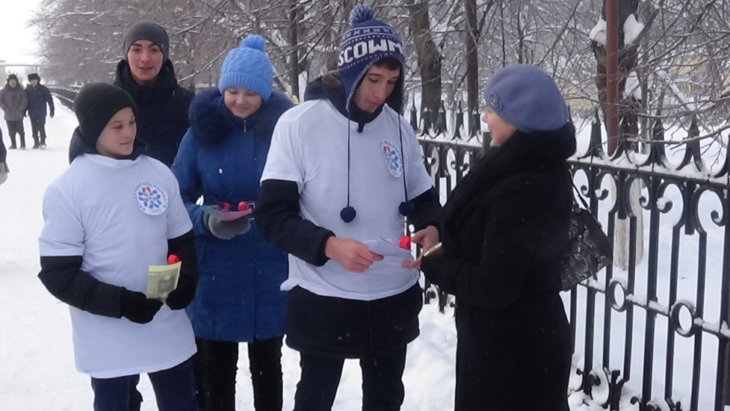
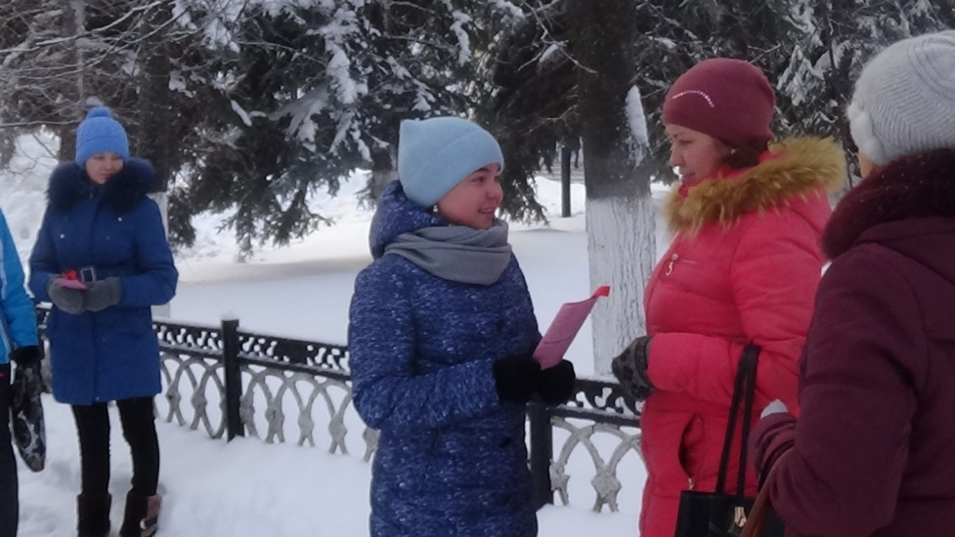
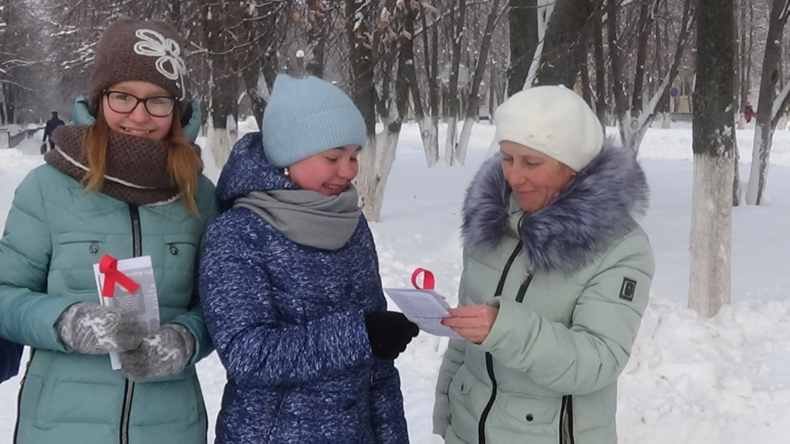
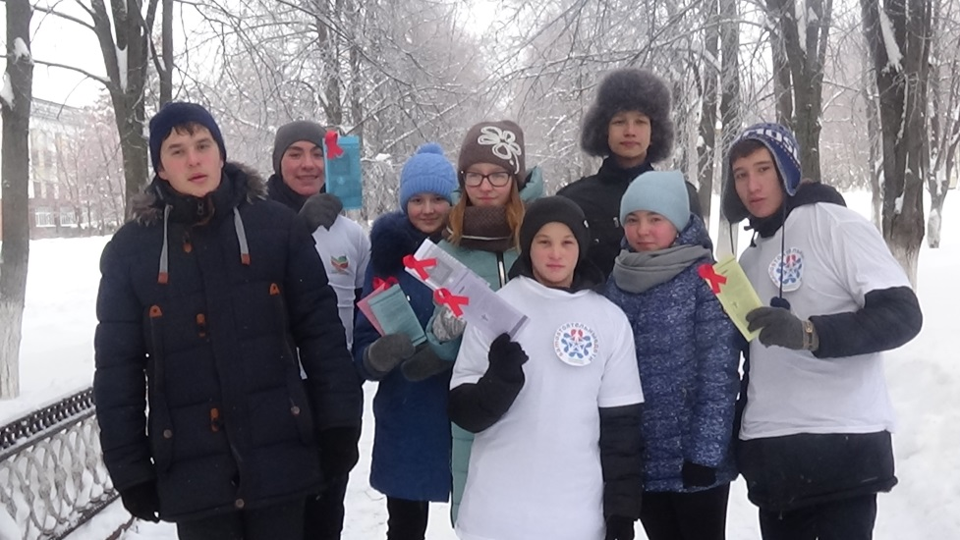
Акция против СПИДа
SаMоSтоятельные дети

Slide 7
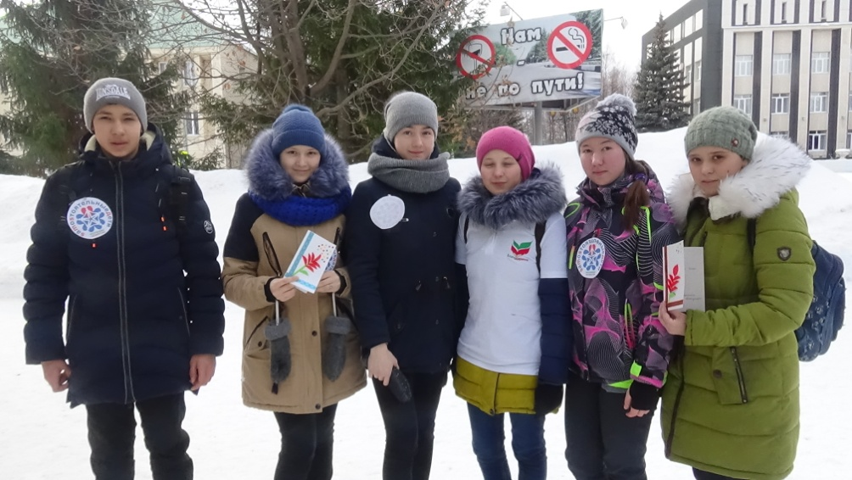
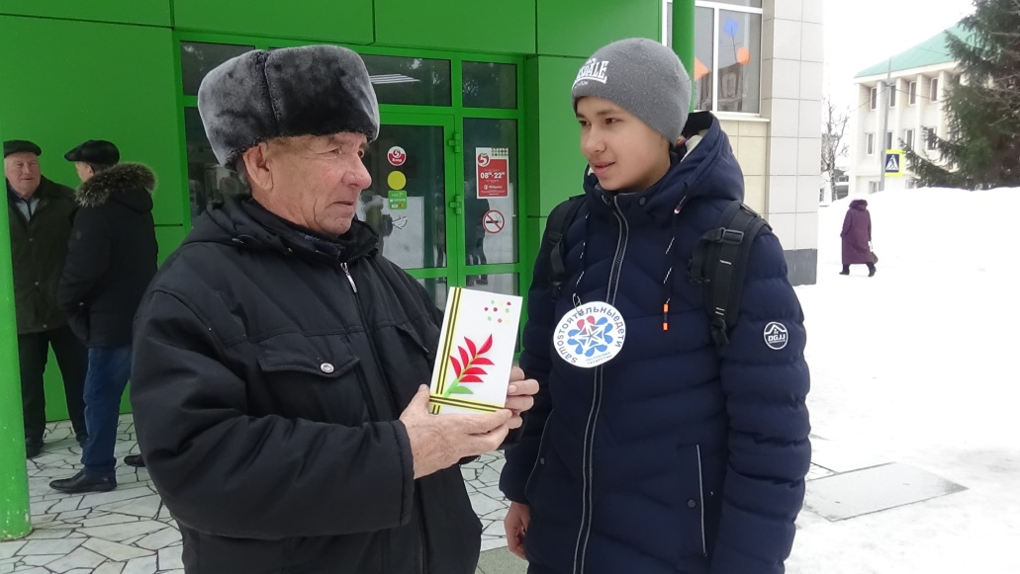
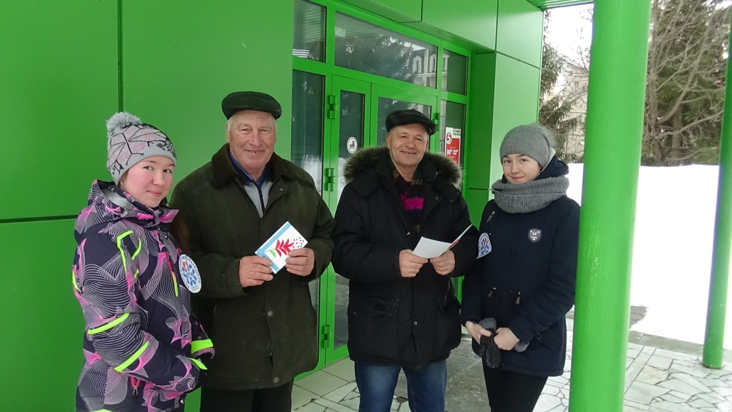
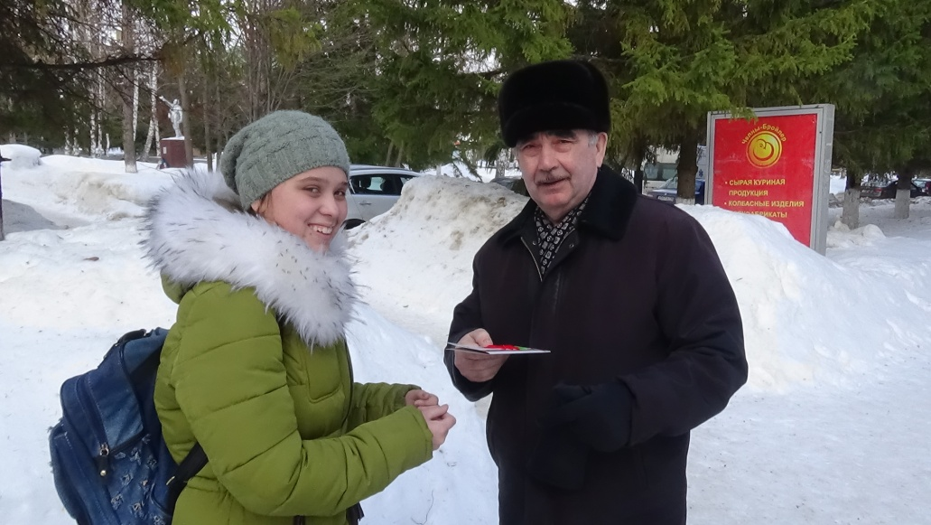
Акция «Открытка на 23 февраля»

Slide 8

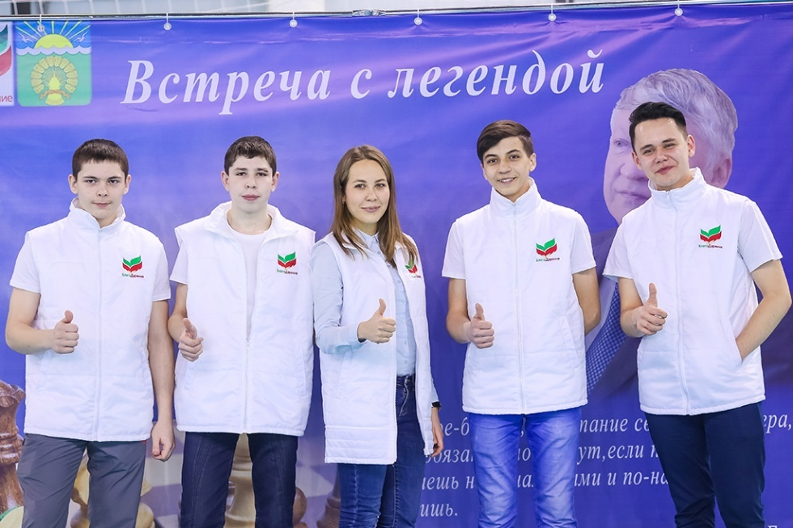
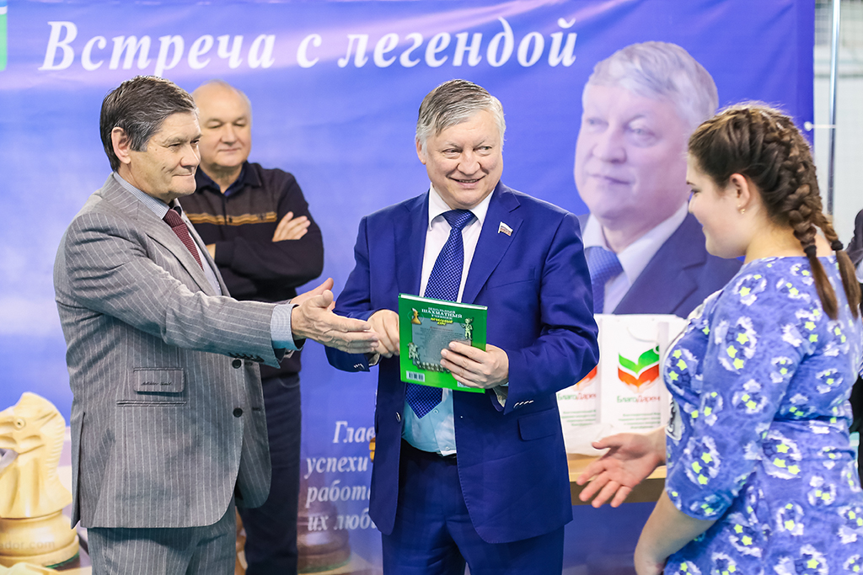
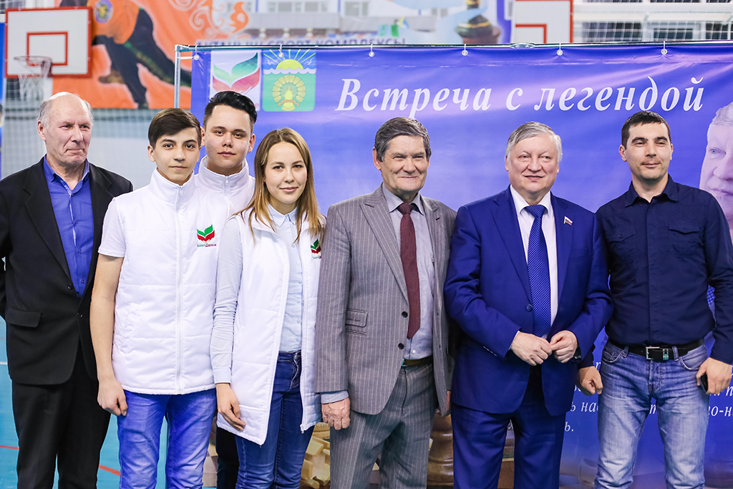
Встреча с А.Е.Карповым

Slide 9

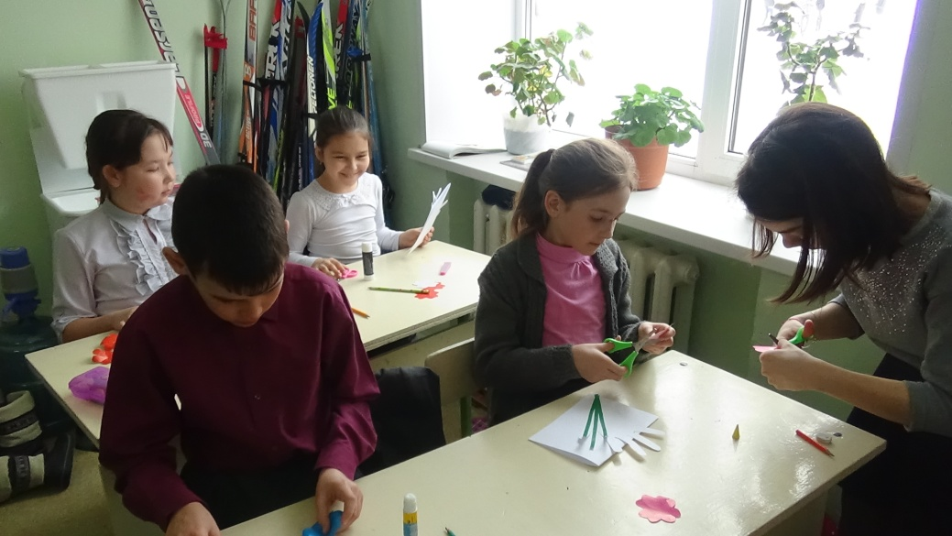
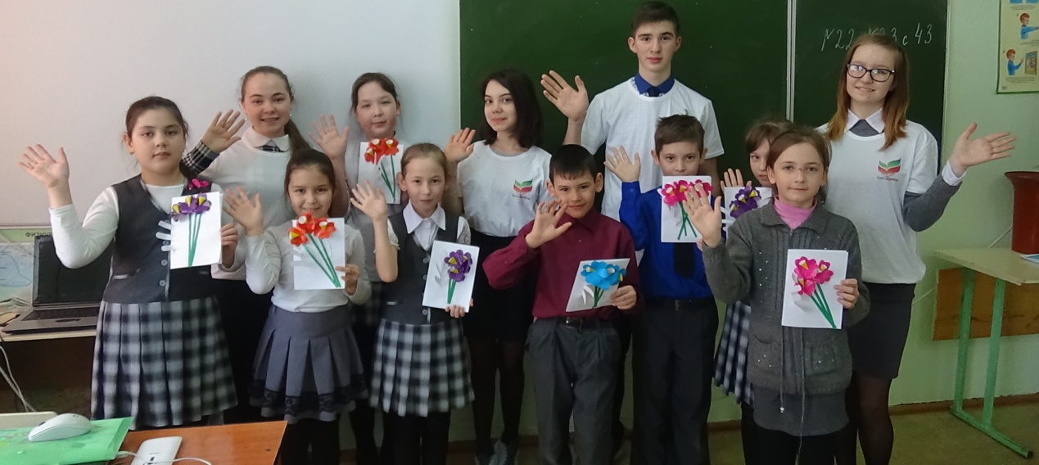
Акция Добропочта

